Slide 1
Відділ освіти
Красноармійської райдержадміністрації Комунальний позашкільний навчальний заклад «Районна станція юних натуралістів» Красноармійської райради Донецької області
Біоіндикація екологічного стану повітря території Миколаївської ЗОШ I-IIIст.
Роботу виконала:
учениця 9 класу
Миколаївської ЗОШ I-IIIст.
Чередниченко Арина Миколаївна
Науковий керівник:
Ставрієцька О.В.
2015р.

Slide 2
Біоіндикація — оцінка якості природного середовища по стані її біоти. Біоіндикація заснованана спостереженні за складом і чисельністю виглядів-індикаторів.
Біоіндикація використовується в екологічних дослідженнях, як метод виявлення антропогенногонавантаження на біоценоз. Метод біоіндикаторів заснований на дослідженні впливуекологічних факторів, що змінюються, на різні характеристики біологічнихоб'єктів і систем. У якості біоіндикаторів вибирають найбільш чуттєві до досліджуваних факторів біологічні системи або організми.

Slide 3
Актуальність даної теми полягає в тому, що в даний час активна діяльність людини завдає Землі непоправної шкоди. У зв'язку з інтенсивним впливом людини на природу різко підвищився інтерес суспільства до стану навколишнього середовища її повітряного басейну, грунту, водойм, а також продуктів харчування. Контроль стану навколишнього середовища, оцінка її якості - це найважливіша складова частина діяльності людини, яка спрямована на освоєння та використання природних ресурсів для забезпечення своєї життєдіяльності.
Знаючи рослини - індикатори можна визначити наскільки забруднене навколишнє середовище. Роль зелених насаджень дуже велика. Найбільш чутливі до забруднення повітря група голонасінних рослин, зокрема це сосна звичайна, ялина звичайна, кедр, ялиця - ці рослини дуже швидко реагують на шкідливі домішки в повітряному середовищі. Тим самим, виконують роль природних фільтрів, які очищають повітря від шкідливих домішок.

Slide 4
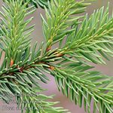
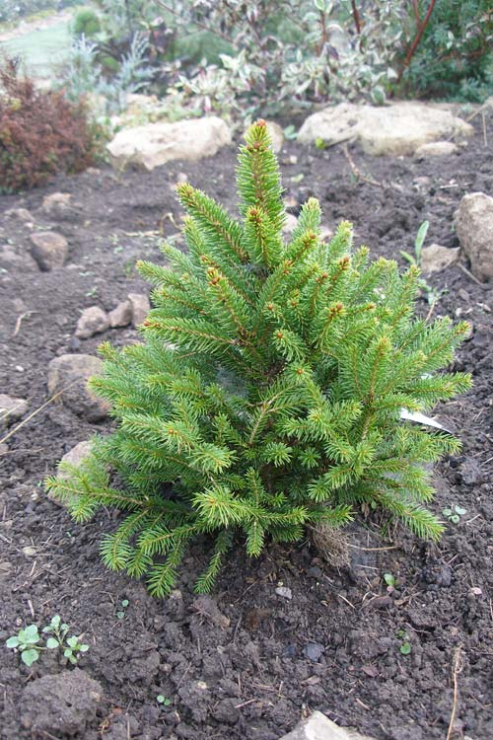
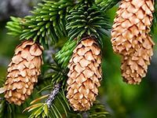
Для проведення фітоіндикаційних досліджень були обрані крупні деревовидні види рослин – ялина звичайна, популяції якої поширені на території Миколаїської ЗОШ .

Slide 5
Мета роботи:
ознайомитись з біоіндикацією та фітоіндикацією як з методом оцінки стану навколишнього середовища; оцінити популяцію сосни європейської на території Миколаївської ЗОШ.
Завдання роботи:
Дати характеристику методам біоіндикації та фітоіндикації. Охарактеризувати місце фітоіндикації в системі оцінки стану навколишнього середовища.
Апробація методик практичної фітоіндикації.
Встановити механізми адаптації ялини звичайної до умов існування в с.Миколаївка.
Предмет дослідження: методи біоіндикації при використанні рослин - індикаторів забруднення навколишнього середовища.
Об’єкт дослідження: ялина звичайна. При дослідженні популяції ялини була використана методика Винокурової Наталії Федорівни «Візуальне обстеження стану рослин – індикаторів».

Slide 6
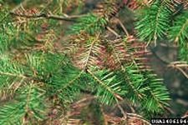
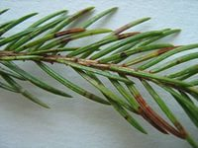
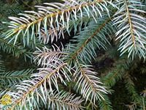
Візуальними ознаками виду сосна європейська є:
- хлороз – бліде забарвлення листя між жилками,
- некрози – відмирання обмежених ділянок тканин,
- сухість та надмірне шелушіння кори,
- виступ смоляних виділень на гілках з хвоєю,
- порушення форми стебла, гілок (звивини, нахили),
- надмірне висихання нижніх гілок.

Slide 7
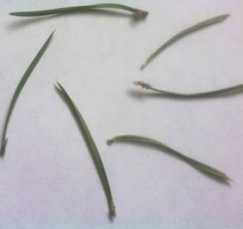
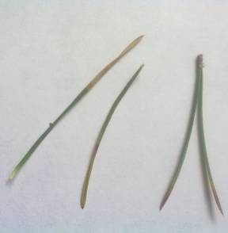
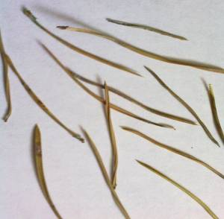
Класи висихання хвоїнок
1клас
2 клас
3 клас
4 клас
1 клас - немає сухих ділянок 2 клас - всохли кінчики хвоїнок 3 клас - всохла третину довжини хвоїнок 4 клас - вся хвоинка жолтая або більша частина суха

Slide 8
Статистичний аналіз даних отриманих в ході власних досліджень на території Миколаївської ЗОШ
Фитотестування проведено у 2 ялинок Обстежено хвоїнок - 314(100%) Всихання хвоїнок склало 8% Некроз діагностовано у 11% хвоїнок Імунне неблагополуччя хвоїнок цих ялинок склало 19%.

Slide 9
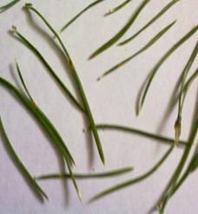
Класи некроза хвоїнок
1 клас
2 клас
3 клас
1 клас - хвоїнки без плям 2 клас - хвоїнки з невеликим числом дрібних плям 3 клас - хвоїнки з численними чорними і жовтими плямами.

Slide 10
Некроз виявлено: 1 клас – 280 хв.(89%), 2 клас – 23хв.(7%), 3 клас – 11хв.4%

Slide 11
Ознаки висихання визначені: 1 клас – 289хв.(92%), 2 клас – 8 хв. (3%), 3 клас – 3 хв. (1%), 4 клас- 14 хв. (4%).

Slide 12
Висновки
1.Біоіндикація — оцінка якості природного середовища по стані її біоти.
2.Контроль стану навколишнього середовища, оцінка її якості - це найважливіша складова частина діяльності людини, яка спрямована на освоєння та використання природних ресурсів для забезпечення своєї життєдіяльності
3.Всихання хвоїнок склало 8%, некроз діагностовано у 11% хвоїнок Імунне неблагополуччя хвоїнок цих ялинок склало 19%.
4. Фактор «екологічний стрес» для популяції ялини звичайної достатньо високий, що зумовлено як загальним складом повітря (близькість міста, автомобільної траси), так і несанкціонованими смітєзвалищами.

Slide 13
Дякую за увагу!

